Slide 1
Министерство образования и науки РФ
Муниципальное бюджетное образовательное учреждение
высшего профессионального образования
«Волжский институт экономики, педагогики и права» Кафедра гражданско-правовых дисциплин Дисциплина: гражданское право
ПРЕЗЕНТАЦИЯ на тему: Приватизационные ценные бумаги.
Работа выполнена студентом группы 2П Степовым О.А. Проверил: преподаватель правовых дисциплин Косенко Сергей Алексеевич
Волжский 2014 г.

Slide 2
План:
Введение
Понятие
Виды
Заключение

Slide 3
Введение:
Говоря о ценных бумагах в российской действительности необходимо упомянуть об их несомненной значимости в ходе применения соответствующих норм права к обороту ценных бумаг.

Slide 4
Приватизационными ценными бумагами являются государственные ценные бумаги целевого назначения, которые используются в качестве платежного средства для приобретения объектов приватизации.

Slide 5
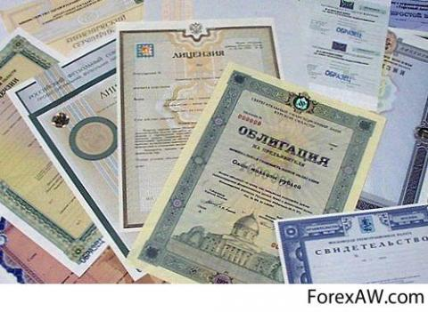
Приватизационные ценные бумаги представляют собой ценные бумаги, удостоверяющие право гражданина на получение некоторого количества государственной собственности.

Slide 6
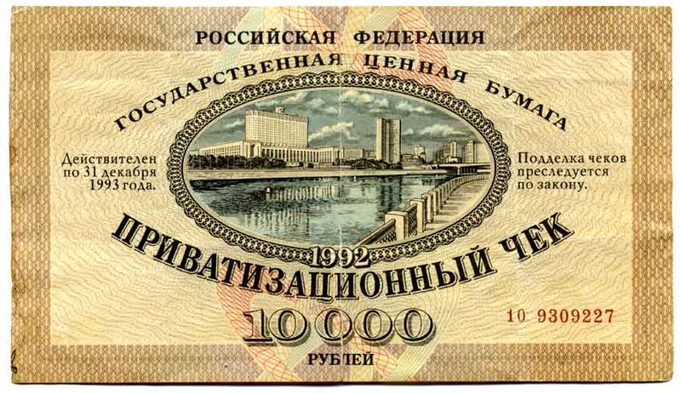
Приватизационный чек — государственная ценная бумага, предназначенная для обмена на активы государственных предприятий, передаваемых в частные руки в процессе приватизации. Получил неофициальное название «ваучер».

Slide 7
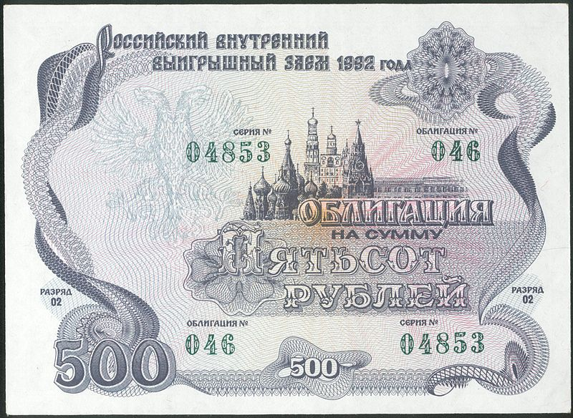
Государственные ценные бумаги целевого назначения- используются в качестве платежного средства для приобретения объектов приватизации.

Slide 8
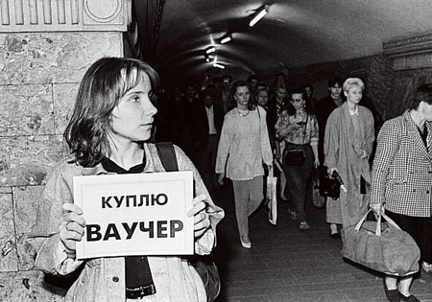
Приватизационные ценные бумаги – это ценные бумаги, выпускаемые в соответствии с Законом о приватизации и обеспечивающие их владельцам право приобретения государственного имущества в процессе приватизации.

Slide 9
Приватизационные ценные бумаги имеют ограниченную сферу использования. Владельцам предоставляется право приобрести на имеющиеся в их распоряжении приватизационные ценные бумаги отчуждаемое в процессе приватизации имущество, включая акции приватизируемых предприятий.

Slide 10
Владельцам предоставляется право приобрести на имеющиеся в их распоряжении приватизационные ценные бумаги отчуждаемое в процессе приватизации имущество, включая акции приватизируемых предприятий.

Slide 11
Ценные бумаги - неизбежный атрибут всякого нормативного товарного оборота. Будучи товаром, они вместе с тем способны служить как средством кредита, так и средством платежа, эффективно заменяя в этом качестве наличные деньги.

Slide 12
Заключение
Новый Закон о приватизации установил, что законным средством платежа при приватизации признается денежная единица РФ, т.е. рубль, но не приватизационные ценные бумаги. Однако в п. 2 ст. 12 указано, что специальным законом в этом качестве могут быть признаны также "целевые долговые обязательства Российской Федерации".

Slide 13
Использованная литература:
1)Федеральный закон от 11.03.1997 N 48-ФЗ "О переводном и простом векселе"
2) Гражданское право: учеб.: в 3 т. Т. 1. – 6-е изд., перераб. и доп./Н. Д. Егоров, И. В. Елисеев. – М.: ТК Велби, Изд-во Проспект, 2007. – 784с.
3) Рынок ценных бумаг: Учебник / Под ред. В.А. Галанова, А.И. Басова. - 2-е изд., перераб. и доп. - М.: Финансы и статистика, 2006. - 448 с.

